Slide 1
Microsoft Teams User Group Berlin
10. Juni 2021

Slide 2
Ein Abend mit Mr. OneDrive
Hans Brender @HansBrender

Slide 3
Danke!

Slide 4
Agenda
18:00 - 18:15 | Landing Zone
Ab 18:15 | Talk – Ein Abend mit Mr. OneDrive, Hans Brender (@HansBrender)
? | Fragen und Antworten rund um Teams Organisatorisches
Dieses Meeting wird aufgezeichnet und im Community Tenant Team für User Group Mitglieder bereitgestellt. This meeting will be recorded and published in the User Group Community Tenant.

Slide 5
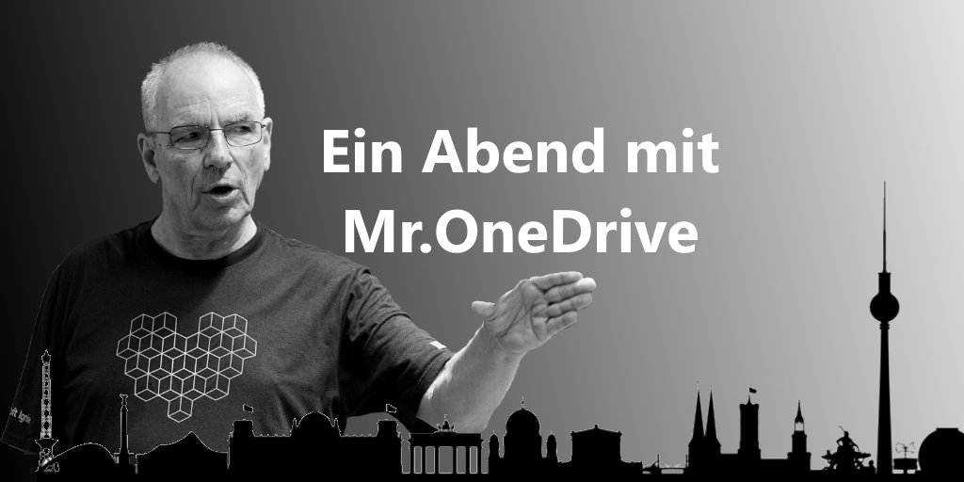
Ein Abend mit Mr. OneDrive
Hans Brender @HansBrender

Slide 6
Pause ☺
→ Um 19:30 Uhr geht es weiter

Slide 7
Agenda
18:00 - 18:15 | Landing Zone
Ab 18:15 | Talk – Ein Abend mit Mr. OneDrive, Hans Brender (@HansBrender)
? | Fragen und Antworten rund um Teams Organisatorisches
Dieses Meeting wird aufgezeichnet und im Community Tenant Team für User Group Mitglieder bereitgestellt. This meeting will be recorded and published in the User Group Community Tenant.

Slide 8
Organisatorisches

Slide 9
Organisatorisches
Microsoft Community Tenant für User Groups
Microsoft 365 Gast-Konten für User Group Mitglieder
Anmeldung: https://go.granikos.eu/TeamsUGForm
Einheitliche Meeting Links
https://TeamsUserGroup.berlin/meetup
https://TeamsUserGroup.Berlin/Registrierung

Slide 10
Vielen Dank für eure Teilnahme!
Das nächste Meetup:
→ 12. August 2021
Wir suchen noch Themen
https://teamsusergroup.berlin/registrierung
Spread the Word! https://TeamsUserGroup.Berlin #TeamsUGBerlin
Aufzeichnungen unserer Meetups sind im Community Team verfügbar.

Slide 11
Offene Diskussion

